Slide 1
校园微信小程序
We Are Enjoying
制作团队
黄鑫童
顾倩倩
任泽明
钮书坤

Slide 2
We Are Enjoying
1
选题意义
2
技术依赖
3
成果展示
4
未来展望

Slide 3
1
选题意义
2
技术依赖
3
成果展示
4
未来展望

Slide 4
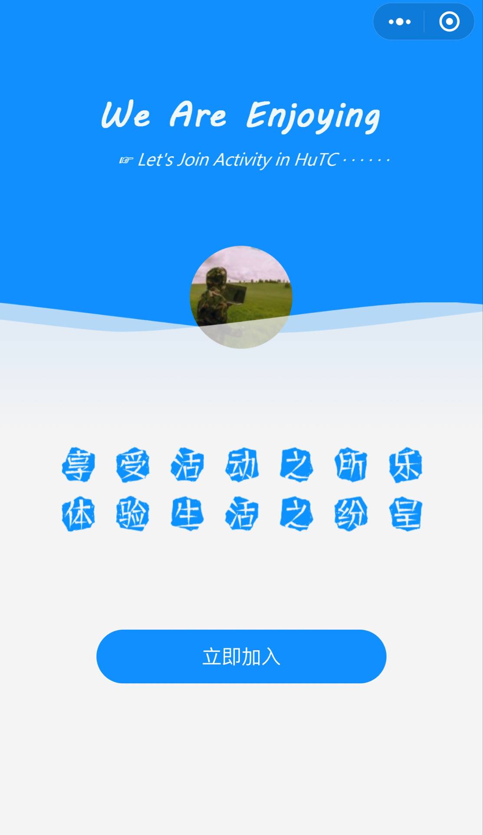
选题意义
We Are Enjoying
通过调查发现，现今大学生的校园生活圈比较单调狭窄，主要原因在于以下几点:
1.相比于出去参加校园活动和社交，部分学生更喜欢待在寝室；
2.部分学生乐于参加校园活动，但总是无法及时获取校园活动信息；
3.部分学生希望在校园内组建活动，但是缺少快捷途径募集到志同道合的队友。
基于以上的三个现象，我们小组围绕大学生”活动“ 为主题，针对大学生校园生活需求，提供各种多元化的活动，为师院学生打造一个便捷、多元、高效的活动平台，努力为广大学子创造一个积极向上、丰富多彩的互动空间。

Slide 5
选题意义
竞赛
游戏
读书
音乐
活动类别
运动
旅行
电影
美食

Slide 6
1
选题意义
2
技术依赖
3
成果展示
4
未来展望

Slide 7
技术依赖
微信Web开发者工具
Photoshop
html+css+js
Bmob后端云

Slide 8
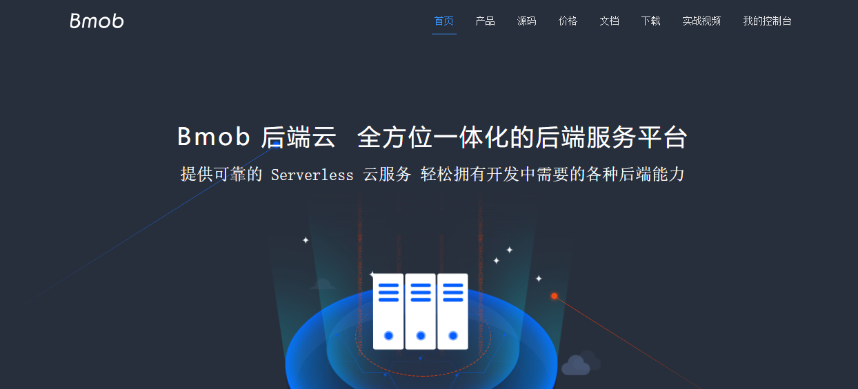
技术依赖
一款无需复杂的后端编程和租用服务器的后端平台

Slide 9
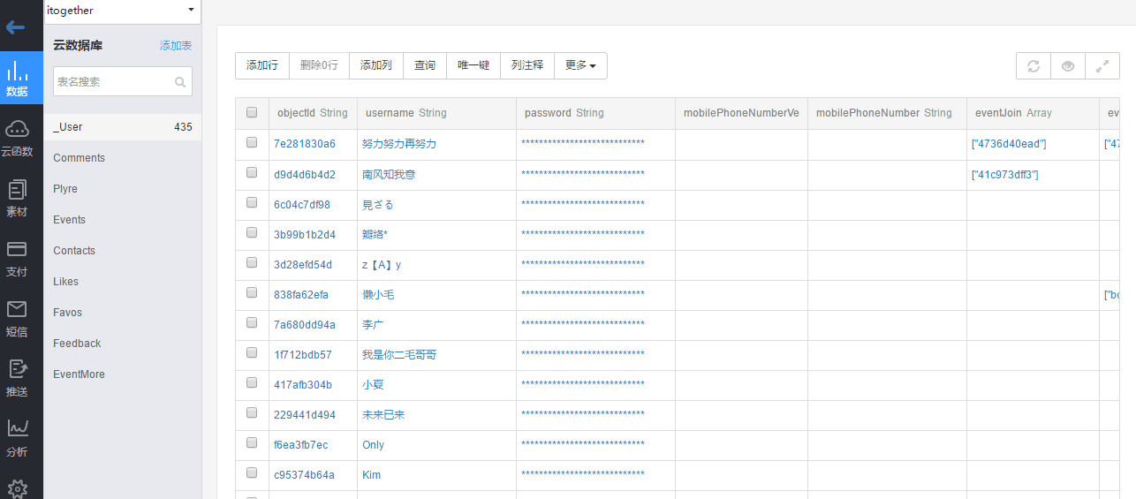
技术依赖

Slide 10
1
选题意义
2
技术依赖
3
成果展示
4
未来展望

Slide 11
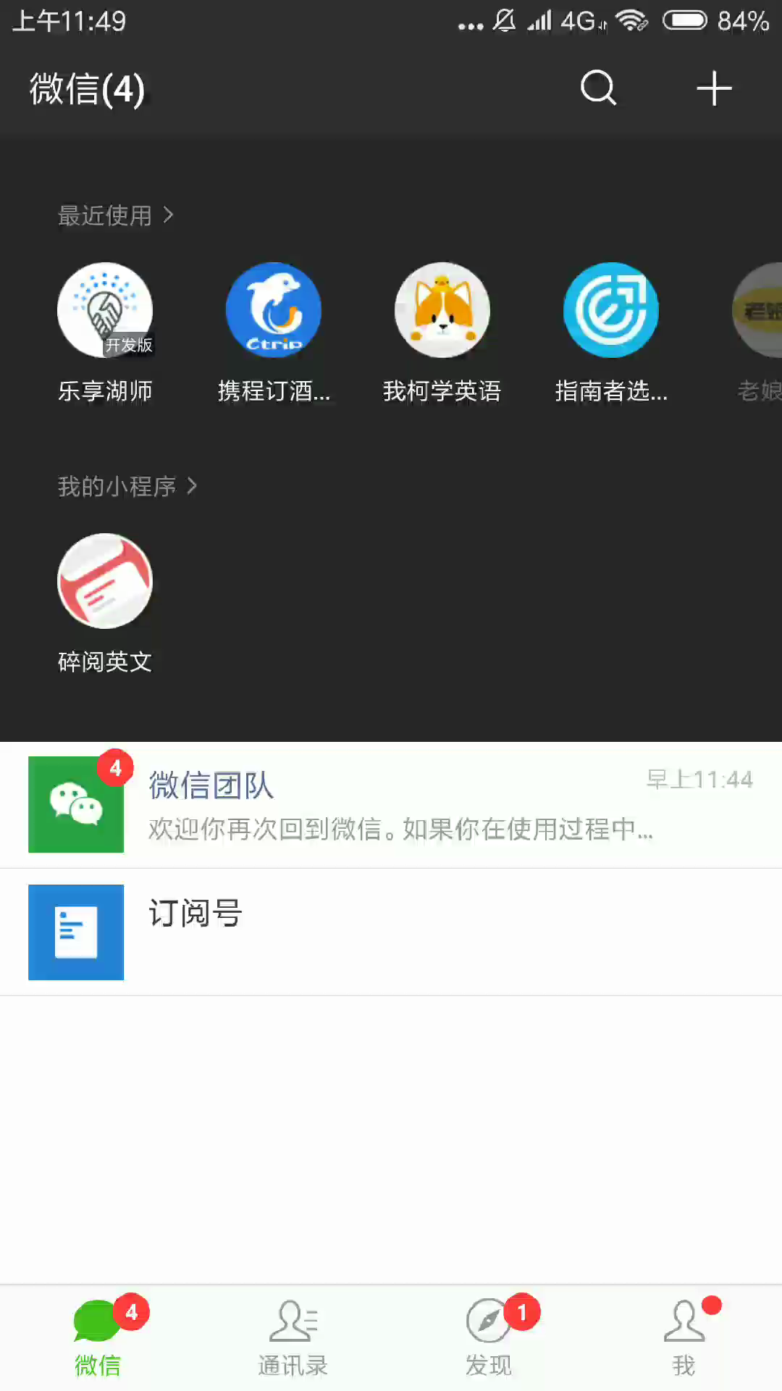
成果展示
启动界面

Slide 12
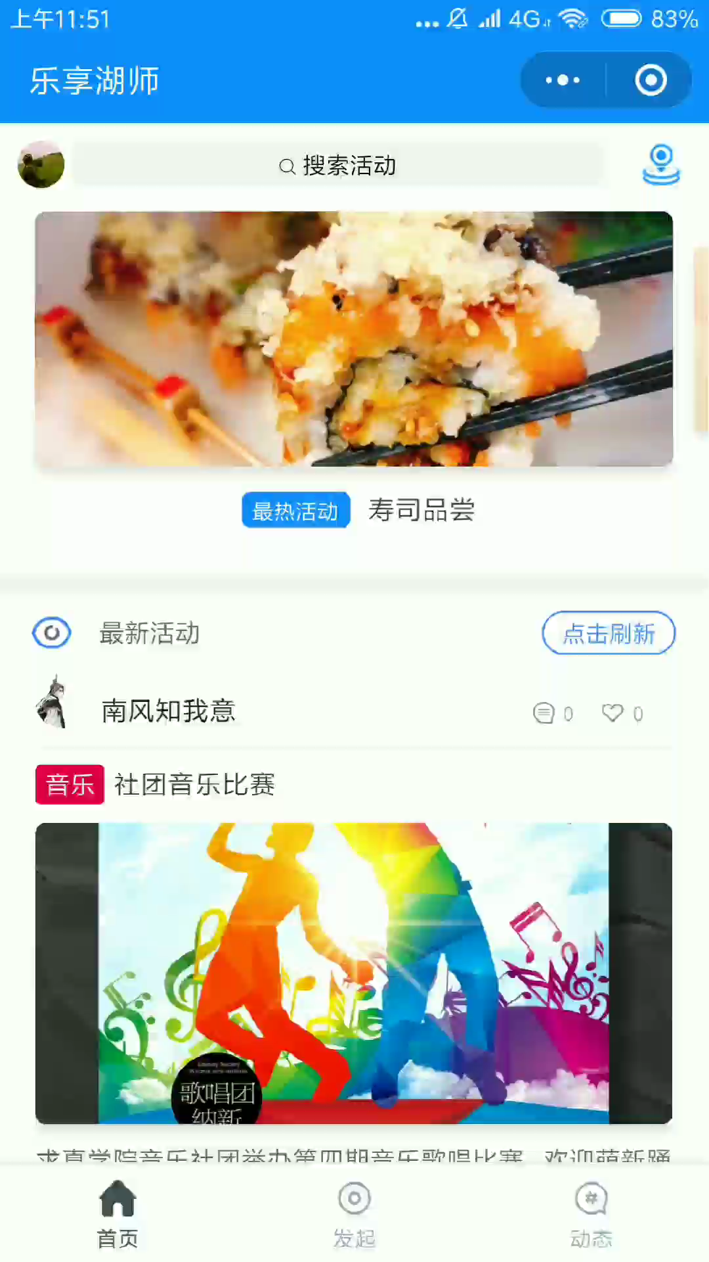
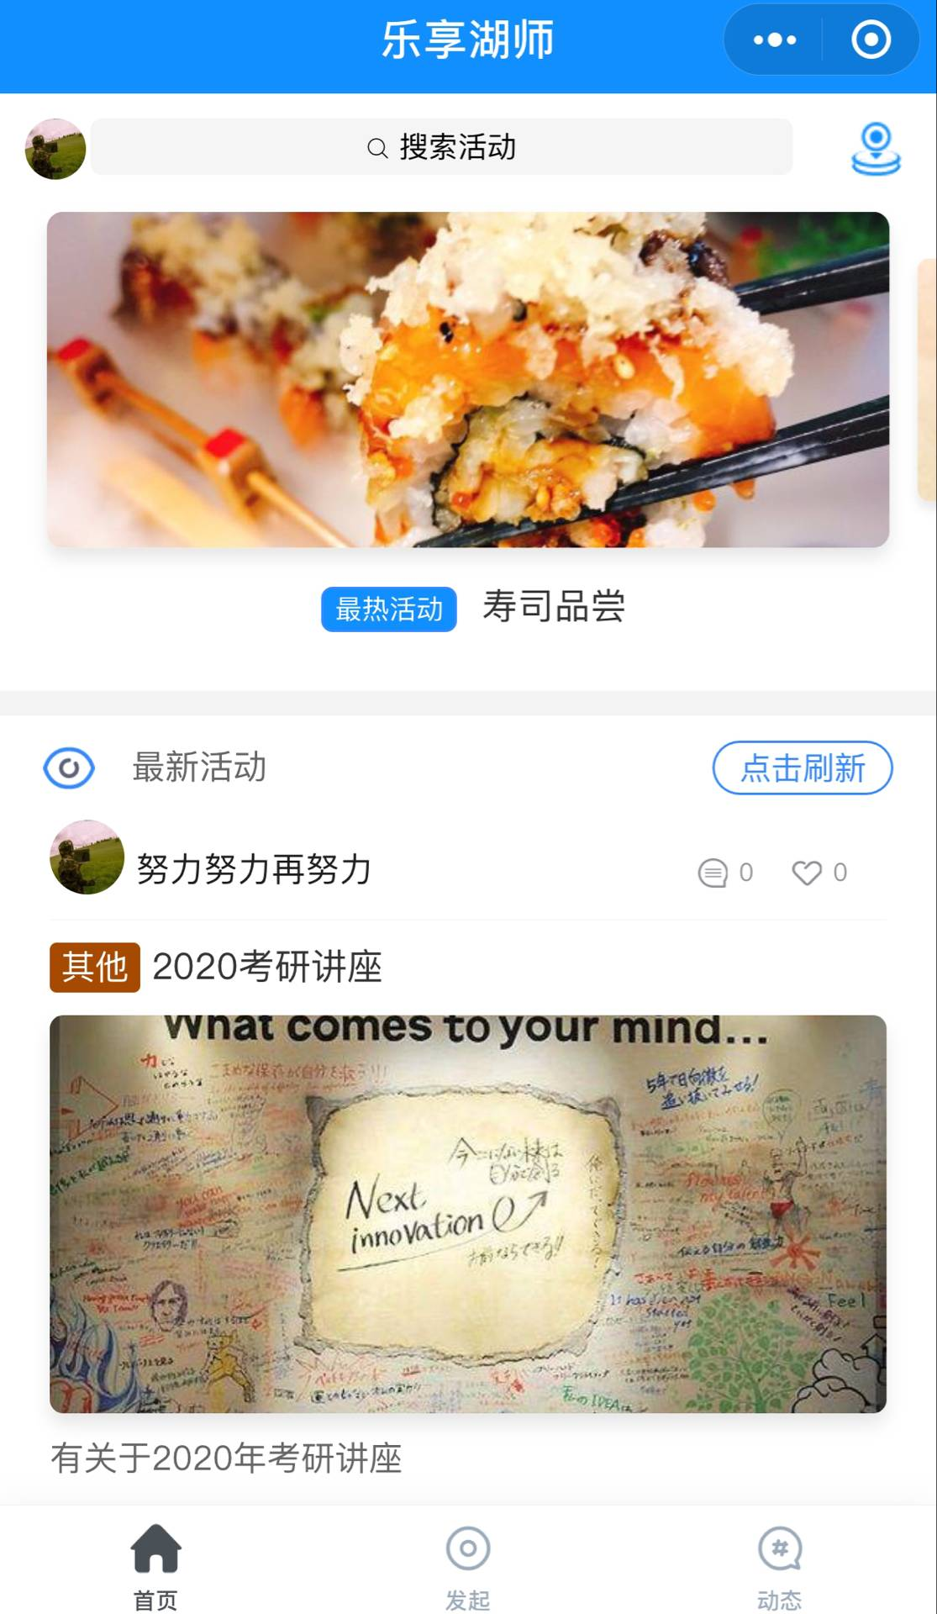
成果展示
首页展示

Slide 13
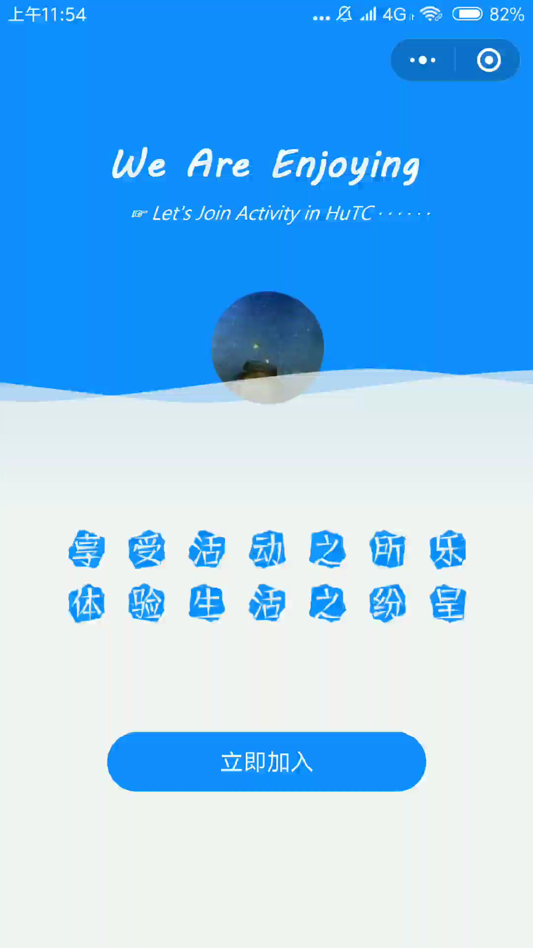
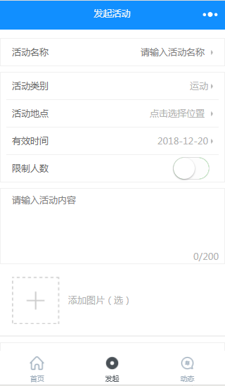
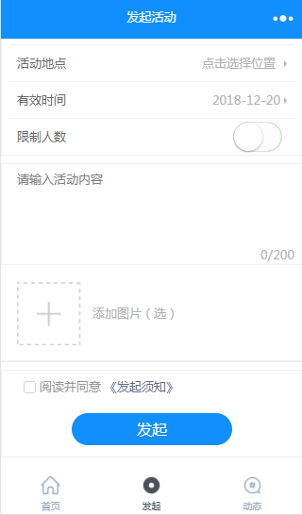
成果展示
发起活动

Slide 14
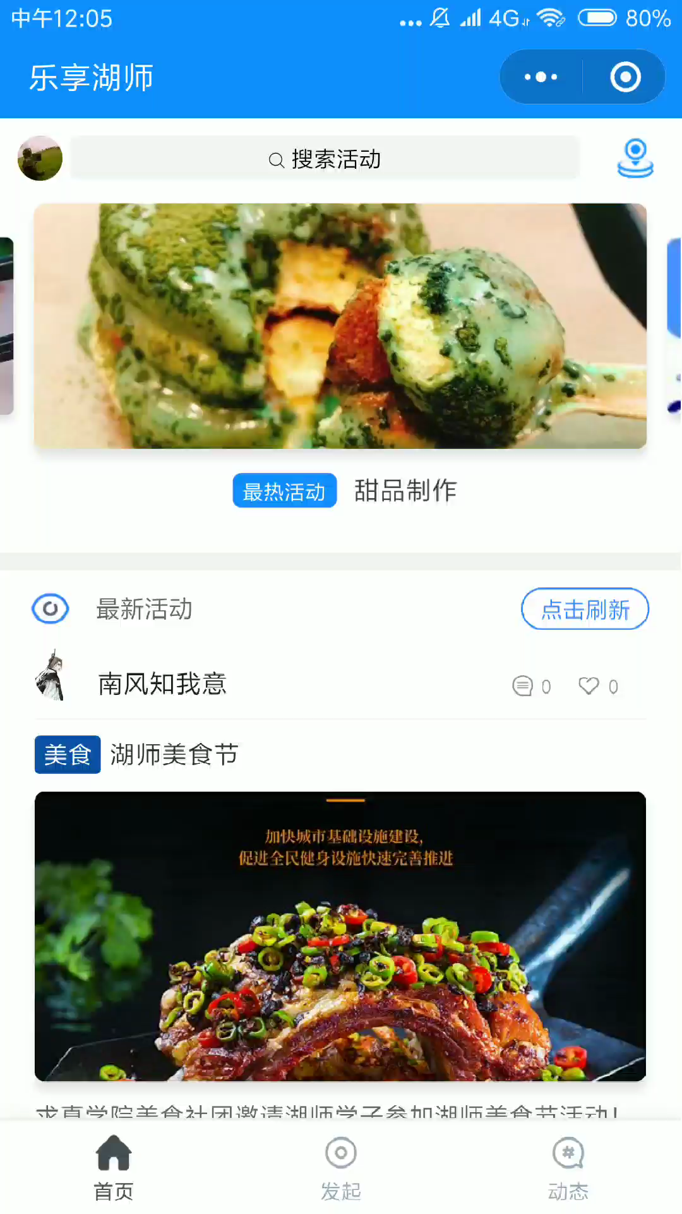
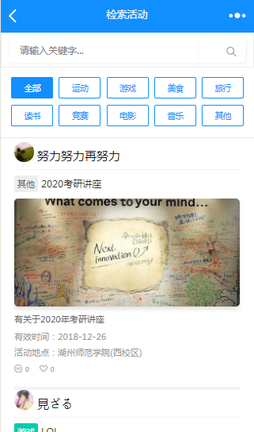
成果展示
搜索功能

Slide 15
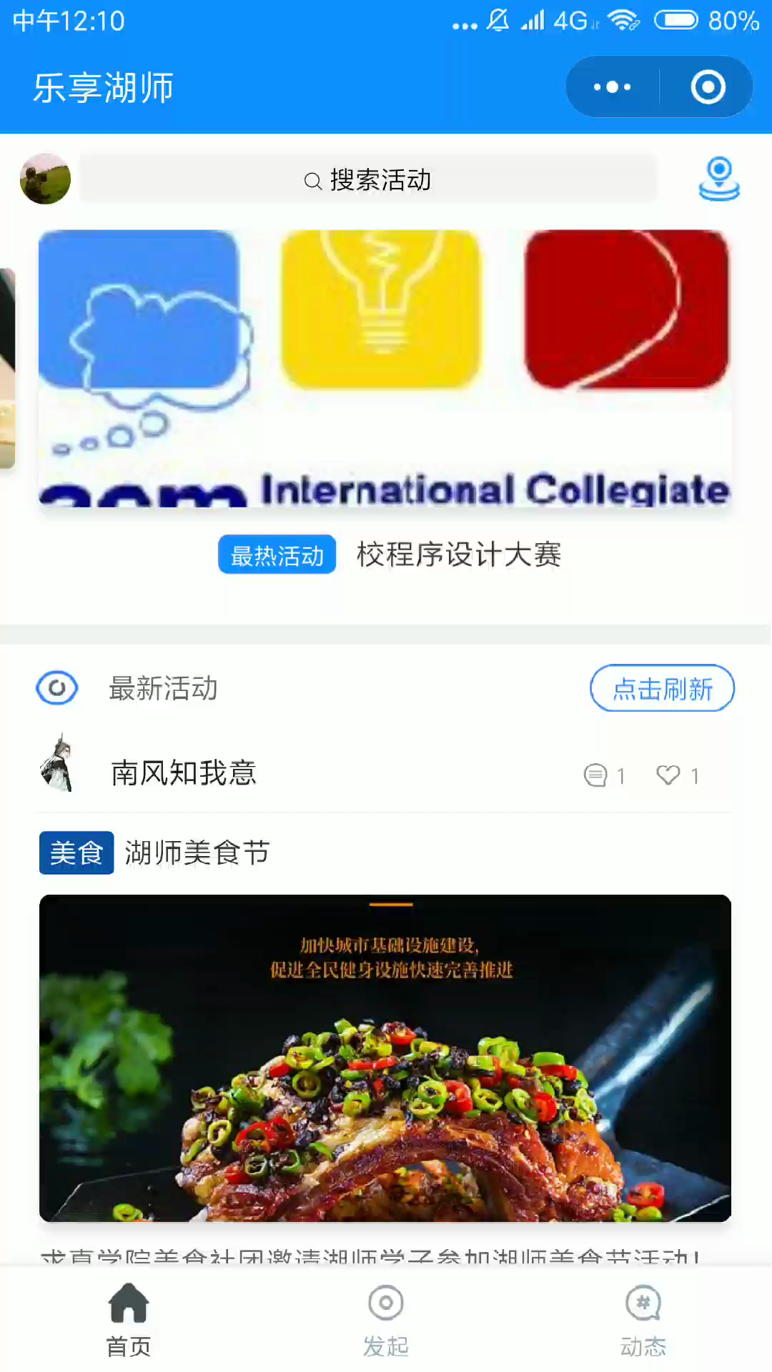
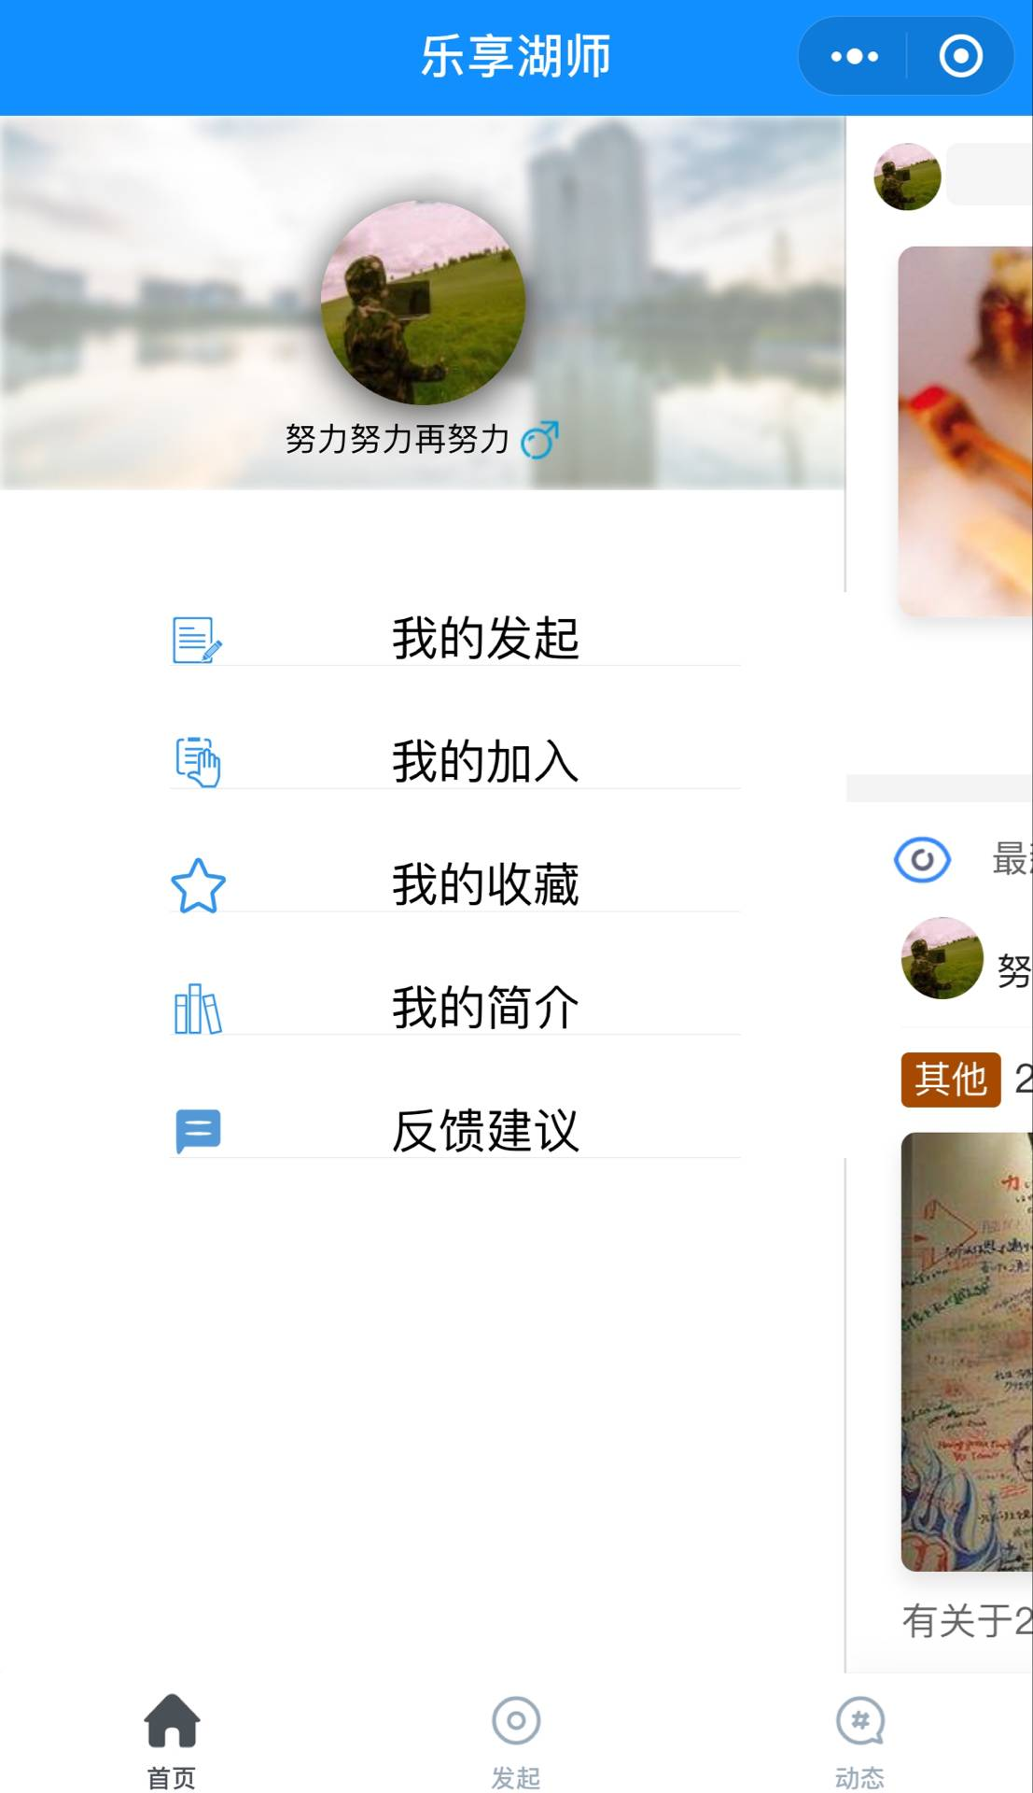
成果展示
个人信息

Slide 16

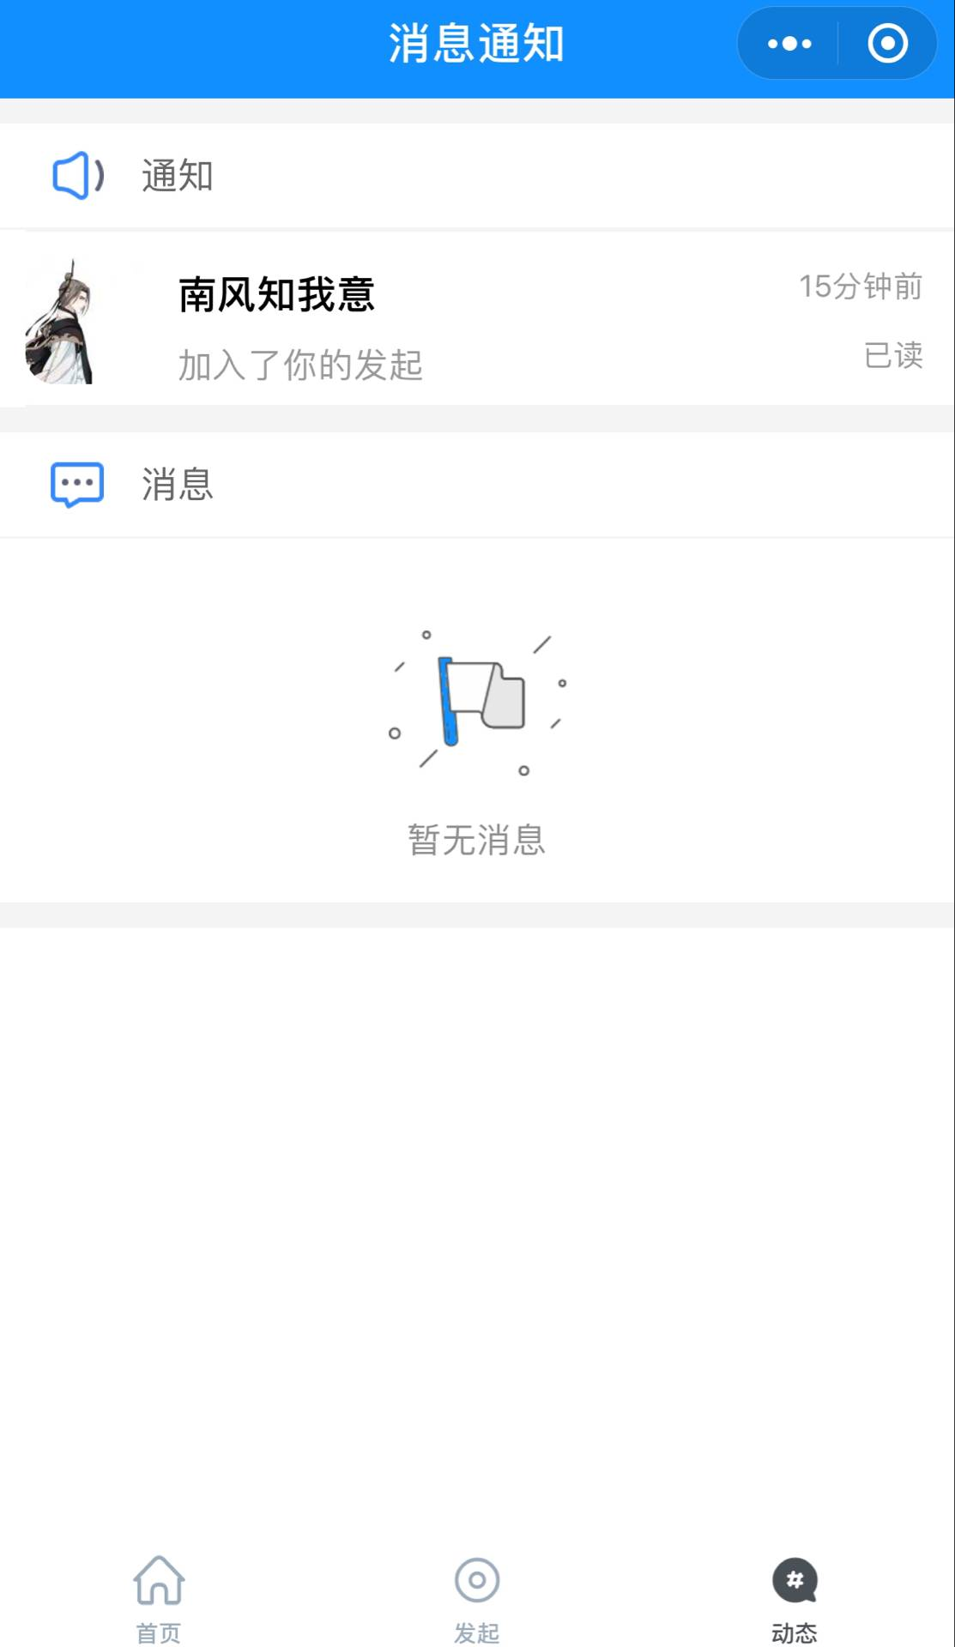
成果展示
动态通知

Slide 17
1
选题意义
2
技术依赖
3
成果展示
4
未来展望

Slide 18
未来展望
第一，由于小程序当前设置使用对象为湖师院学生，因此我们希望让使用用户可以进行教务处的学生身份认证，从而保护小程序中各个用户的个人信息安全；
第二，我们希望完成认证后的学生能在点击别人的头像后，出现他人的各项信息简介，以便认识了解；
第三，我们希望能够在我们的小程序中加入即时聊天功能，这样能够更加方便学生相互组队互动，及时交流信息，拉近学生之间的距离；
第四，对于有特殊要求的活动，我们希望能够增加智能筛选功能，通过筛选，让更合适的学生技能达人参加到活动中去，强壮队伍。

Slide 19
THANK YOU !

